Slide 1
94 %

Slide 2
СИСТЕМНЫЙ АДМИНИСТРАТОР
ПРОГРАММИСТ
РАЗРАБОТЧИК ИГР
ВИДЕОМОНТАЖ
ГРАФИЧЕСКИЙ ДИЗАЙНЕР
ВЕБ-ДИЗАЙНЕР
3D ДИЗАЙНЕР

Slide 3
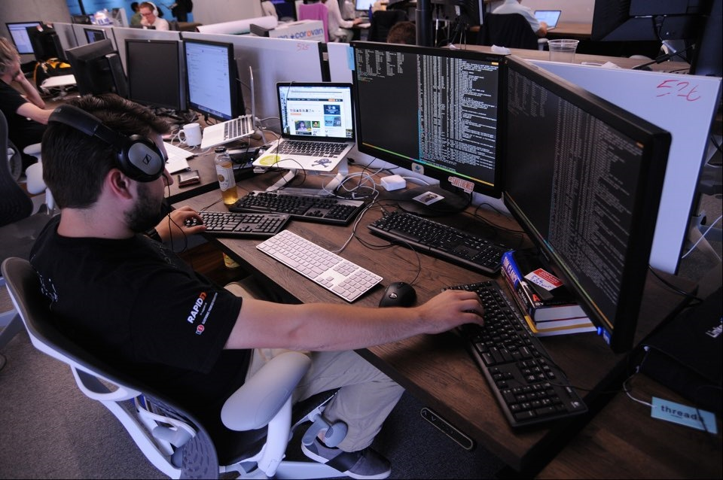

Slide 4
ПРОГРАММИСТ
Зарплата
30 - 250 тыс. рублей
Требования
предрасположенность к математике;
аналитический склад ума;
упорство,настойчивость.
знание семейства языков: Си, Питон, Java
Обязанности
разработку программного обеспечения
Настройка и удаление багов в коде
Производит контроль работоспособности компьютеров

Slide 6
ВЕБ-ДИЗАЙНЕР
Зарплата
30 - 80 тыс.рублей
Требования
художественный вкус;
доскональное знание HTML-языка;
понимание тонкостей построения баз данных;
объектно-ориентированное программирование.
Обязанности
Придумывание дизайна сайтов, отдельных страниц, e-mail рассылок.
Отрисовка макетов сайтов или отдельных его страниц.
Создание иконок, иллюстраций для сайтов, баннеров.

Slide 8
СИТСЕМНЫЙ АДМИНИСТРАТОР
Зарплата
40 - 250 тыс. рублей
Требования
Знание устройства компьютера
Основы программного обеспечения
Основы информационной безопасности
Построение компьютерных сетей
Обязанности
Придумывание дизайна сайтов, отдельных страниц, e-mail рассылок.
Отрисовка макетов сайтов или отдельных его страниц.
Создание иконок, иллюстраций для сайтов, баннеров.

Slide 9
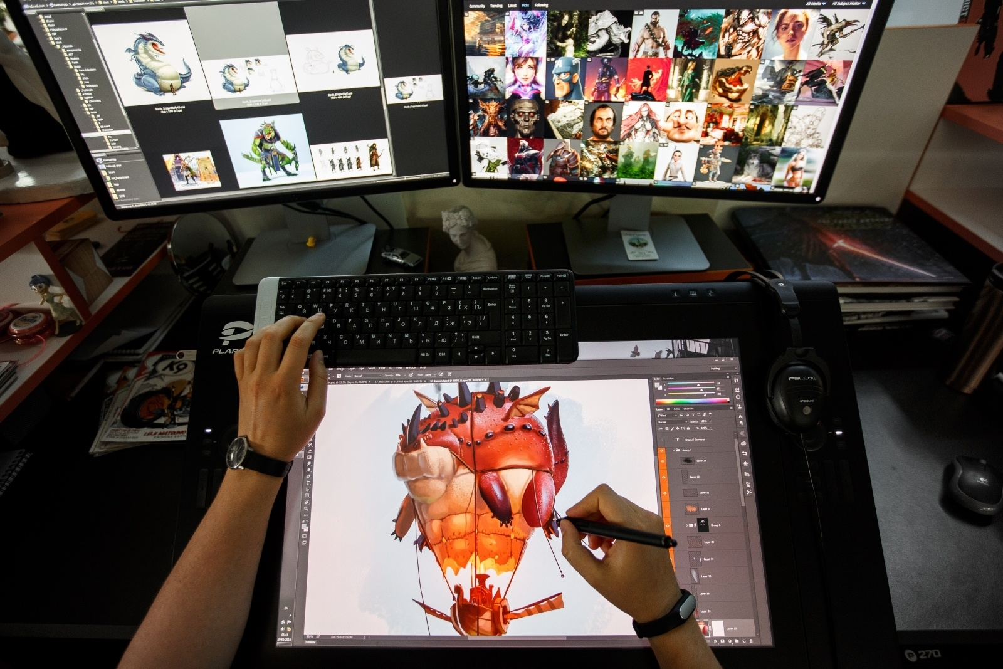
Разработчик игр
Требования
инструмент Unity и другие движки, которые необходимы для создания 2D и 3D игр;
объектно-ориентированное программирование;
изучение языка программирования C#, Ajax и других;
оптимизация 2D и 3D игр;
3D редакторы;
этапы проектировки игрового процесса,
прорисовки, визуализации, анимации, физики и других аспектов игры;
основы разработки игр для мобильных устройств
Зарплата
40 – 140 тыс. рублей

Slide 10
Разработчик игр
Требования
инструмент Unity и другие движки, которые необходимы для создания 2D и 3D игр;
объектно-ориентированное программирование;
изучение языка программирования C#, Ajax и других;
оптимизация 2D и 3D игр;
3D редакторы;
этапы проектировки игрового процесса,
прорисовки, визуализации, анимации, физики и других аспектов игры;
основы разработки игр для мобильных устройств
Зарплата
40 – 140 тыс. рублей

Slide 11
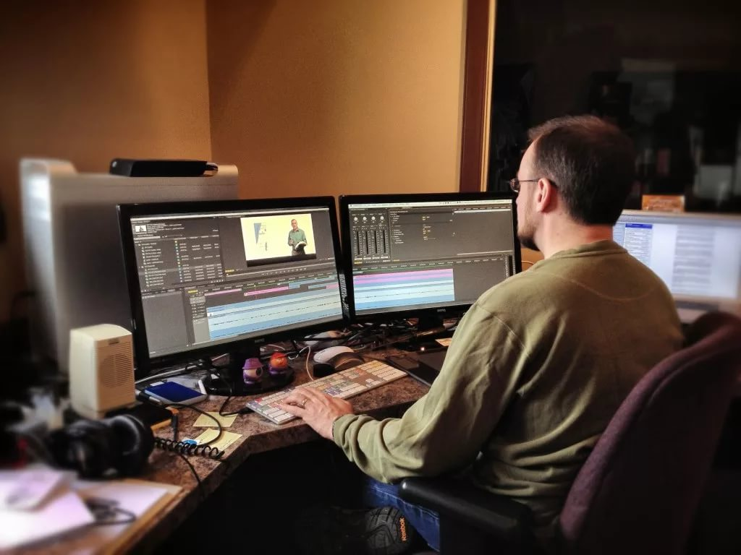

Slide 12
ВИДЕОМОНТАЖ
Зарплата
30 - 70 тыс. рублей
Требования
Знание программ видеомонтажа
Навыки съемки
Художественное мышление
Обязанности
Съемка роликов
Монтаж фильмов с разных камер
Подбор эффектов и музыки

Slide 13
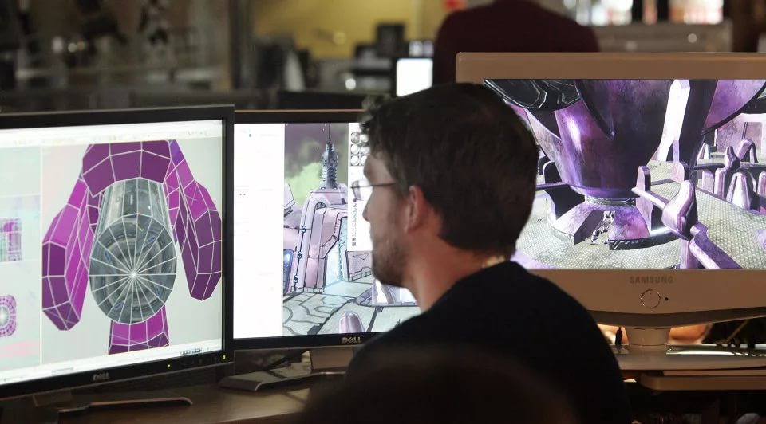

Slide 14
3D-дизайнер
Требования
Навыки высокополигонального моделирования;
Понимание процесса создания фотореалистичных изображений;
Навыки постобработки в графических редакторах.
Обязанности
Создание спецэффектов
Создание моделей для рекламы
Мультфильмы
Дизайн интерьера
Зарплата
30 - 120 тыс. рублей

Slide 15


Slide 16
ГРАФИЧЕСКИЙ ДИЗАЙНЕР
Зарплата
30 - 120 тыс. рублей
Требования
художественный вкус;
визуальное восприятие;
умение оригинально и трезво мыслить;
креативность и изобретательность;
Обязанности
отрисовка веб-сайтов;
журналов и книг;
презентаций, афиш;
интерфейса компьютерных игр.

